Slide 1
স্বাগতম

Slide 2
পরিচিতি
স্বদেশ দত্ত
বি.এসসি (সম্মান) এম.এসসি (রসায়ন)
ইন্সট্রাক্টর (রসায়ন)
ফেনী টেকনিক্যাল স্কুল ও কলেজ,
মোবাইল : 018১৬4৪৬০০৩
swadeshchemistry@gmail.com
শ্রেণি : দশম
বিষয়: রসায়ন; বিষয় কোড: ১৯২৬
পঞ্চম অধ্যায়; রাসায়নিক বন্ধন
পাঠ: ৫.১১
সময় : ৪৫ মি.

Slide 3
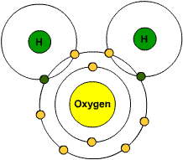
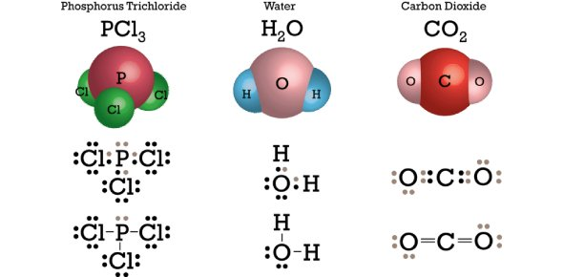

Slide 4
সমযোজী
বন্ধন

Slide 5
শিখনফল
এই পাঠ শেষে শিক্ষার্থীরা...
(১) সমযোজী বন্ধনের সংজ্ঞা বলতে পারবে।
(২) সমযোজী বন্ধন গঠন প্রক্রিয়া বর্ণনা করতে পারবে।
(৩) বন্ধন জোড় ইলেকট্রন সংখ্যা এবং মুক্তজোড় ইলেকট্রন সংখ্যা নির্ণয় করতে পারবে।

Slide 6
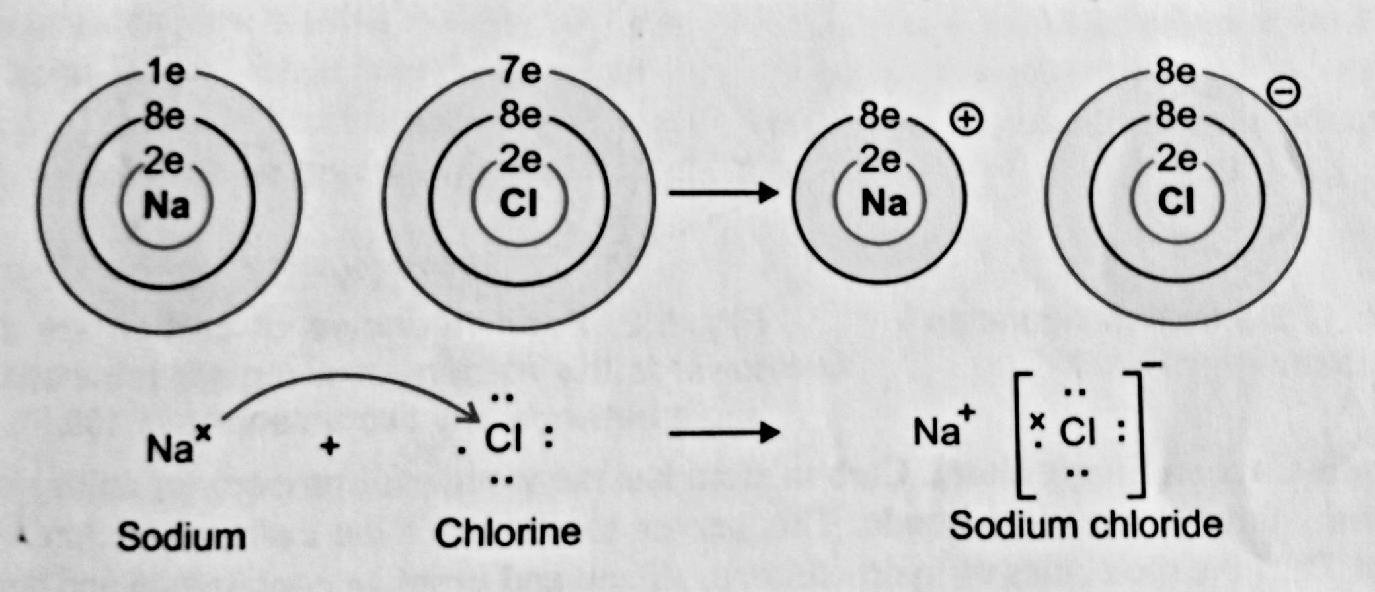
ধাতব পরমাণু ও অধাতব পরমাণু রাসায়নিক সংযোগের সময় ধাতব পরমাণু ইলেকট্রন ত্যাগ করে এবং অধাতব পরমাণু ইলেকট্রন গ্রহণ করে স্থিতিশীল ইলেকট্রন বিন্যাস লাভ করে।

Slide 7
দুইটি অধাতব পরমাণু রাসায়নিক সংযোগের সময় ইলেকট্রন আদান-প্রদানের মাধ্যমে স্থিতিশীল ইলেকট্রন বিন্যাস লাভ করতে পারে না।
রহিমের বাংলা বই আছে, ইংরেজি বই নেই। আবার করিমের ইংরেজি বই আছে বাংলা বই নেই।
তারা দুই জনে কীভাবে পরস্পরের প্রয়োজন মিটাতে পারে ?
তারা পরস্পরের সাথে বাংলা ও ইংরেজি বই ভাগাভাগির মাধ্যমে প্রয়োজন মিটাতে পারে।

Slide 8
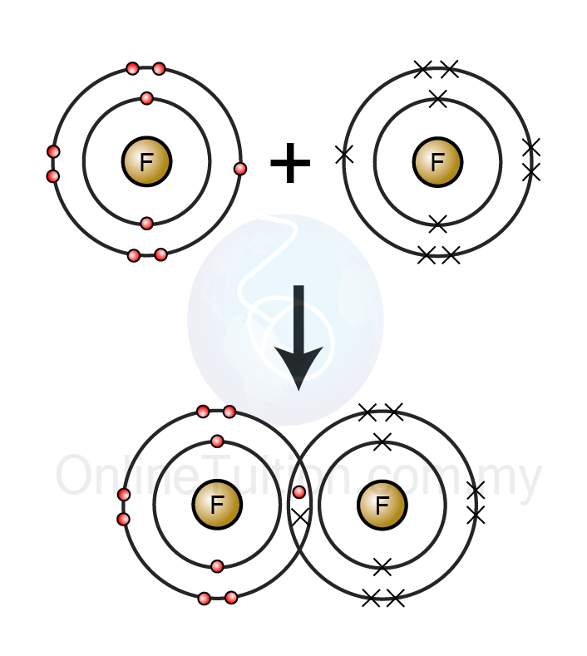
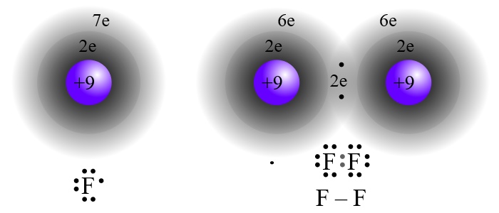
অধাতব পরমাণুর স্থিতিশীল ইলেকট্রন বিন্যাসের জন্য ইলেকট্রন প্রয়োজন। এই অবস্থায় দুইটি অধাতব পরমাণু পরস্পরের সাথে সর্বশেষ ইলেকট্রনিয় স্তরের ইলেকট্রন (বিজোড় ইলেকট্রন) ভাগাভাগির মাধ্যমে স্থিতিশীল ইলেকট্রন বিন্যাস লাভ করে।
F(9) → 1s² 2s² 2p_{x}² 2p_{y}² 2p_{z}¹

Slide 9
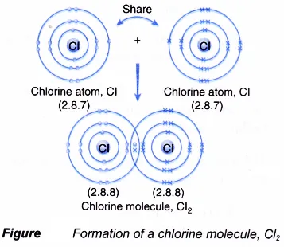
দুইটি অধাতব পরমাণু পরস্পরের সাথে সমানভাবে ইলেকট্রন শেয়ারের মাধ্যমে যে বন্ধন গঠন করে তাকে সমযোজী বন্ধন বলে।

Slide 10
একক কাজ
CaCl₂ এর বন্ধন এবং Br₂ এর বন্ধনের মধ্যে পার্থক্য কী ?

Slide 11
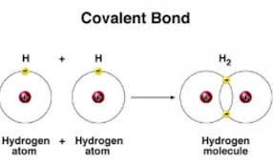
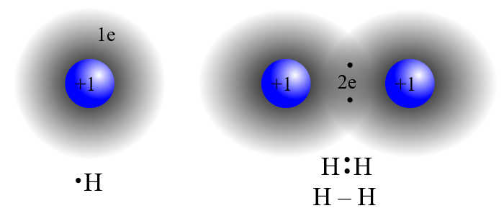
প্রতিটি সমযোজী বন্ধনে দুইটি ইলেকট্রন অংশগ্রহণ করে।
সমযোজী বন্ধনকে একটি রেখার (−) মাধ্যমে প্রকাশ করা হয়।
ইলেকট্রনগুলোকে ডট (∙) চিহ্ন বা ক্রস (×) চিহ্ন দ্বারা প্রকাশ করা হয়।

Slide 12
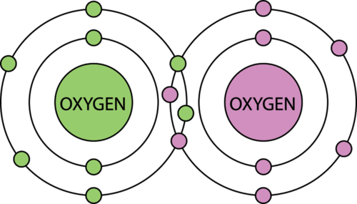
O(8) → 1s² 2s² 2p_{x}² 2p_{y}¹ 2p_{z}¹
অক্সিজেনের ইলেকট্রন বিন্যাসে সর্বশেষ শক্তিস্তরে নিষ্ক্রিয় গ্যাসের ইলেকট্রন বিন্যাস অপেক্ষা দুইটি ইলেকট্রন কম আছে এবং দুইটি বিজোড় ইলেকট্রন আছে।
O = O

Slide 13
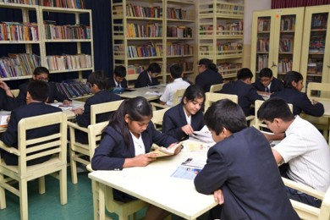
জোড়ায় কাজ
N₂ অণুর বন্ধন ব্যাখ্যা করো।

Slide 14
H(1) → 1s¹
Cl(17) → 1s² 2s² 2p⁶ 3s² 3p_{x}² 3p_{y}² 3p_{z}¹
হাইড্রোজেনের ইলেকট্রন বিন্যাসে স্থিতিশীল ইলেকট্রন বিন্যাস অপেক্ষা একটি ইলেকট্রন কম আছে। আবার ক্লোরিনের ইলেকট্রন বিন্যাসে স্থিতিশীল ইলেকট্রন বিন্যাস অপেক্ষা একটি ইলেকট্রন কম আছে।
ক্লোরিনের একটি পরমাণু হাইড্রোজেনের একটি পরমাণুর সাথে ইলেকট্রন শেয়ারের মাধ্যমে উভয়ই স্থিতিশীল ইলেকট্রন বিন্যাস লাভ করে। একটি H − Cl সমযোজী বন্ধন দ্বারা সমযোজী যৌগ HCl গঠন করে।

Slide 15
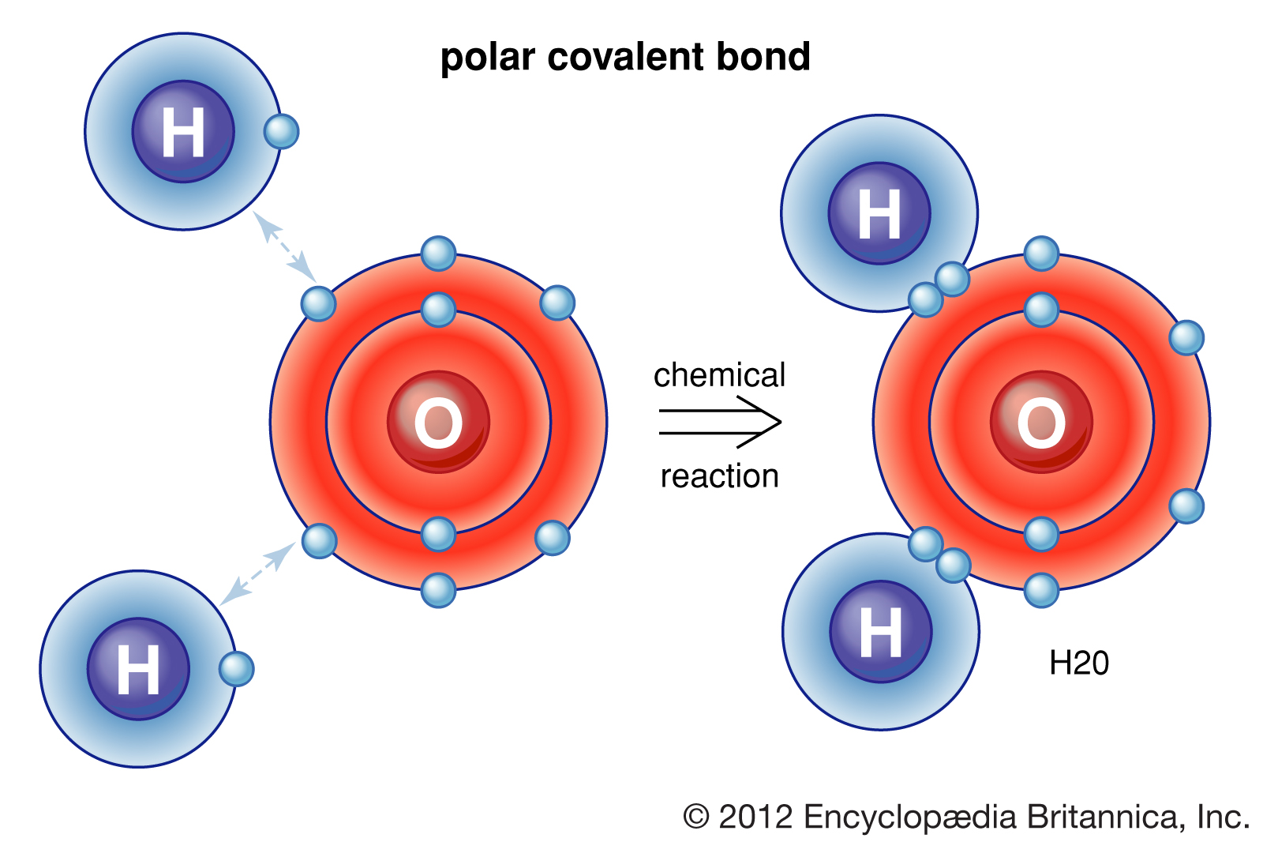
H(1) → 1s¹
O(8) → 1s² 2s² 2p_{x}² 2p_{y}¹ 2p_{z}¹
অক্সিজেনের একটি পরমাণু দুইটি হাইড্রোজেন পরমাণুর সাথে ইলেকট্রন শেয়ারের মাধ্যমে অক্সিজেন ও হাইড্রোজেন উভয়ই স্থিতিশীল ইলেকট্রন বিন্যাস লাভ করে এবং দুইটি O − H সমযোজী বন্ধন দ্বারা সমযোজী যৌগ H₂O গঠন করে।

Slide 16
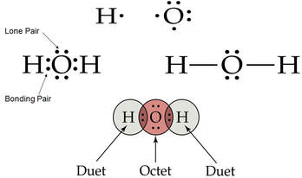
সমযোজী বন্ধনে অংশগ্রহণকারী ইলেকট্রন জোড়কে বন্ধন জোড় ইলেকট্রন বলে।
সমযোজী বন্ধনে অংশগ্রহণকারী কোন পরমাণুর যোজনী শেলের যে ইলেকট্রন জোড় বন্ধনে অংশগ্রহণ করে না, তাকে মুক্ত ইলকট্রন জোড় বলে।
H₂O অণুতে দুই জোড়া বন্ধন জোড় ইলেকট্রন আছে।
দুই জোড়া মুক্ত জোড় ইলেকট্রন আছে।

Slide 17
দুইটি সমযোজী অণু যখন খুবই নিকটবর্তী হয় তখন তাদের মধ্যে একধরনের দুর্বল আকর্ষণ বল কাজ করে, এই আকর্ষণ বলকে ভ্যানডারওয়ালস আকর্ষণ বল বলে।
H₂O(l), CH₃CH₂OH ইত্যাদি
C₁₀H₈, S₈, I₂ ইত্যাদি
CO₂, NH₃, O₂, N₂, Cl₂ ইত্যাদি
একক অণু হিসেবে গ্যাসীয় অবস্থায় থাকে।
কঠিন অবস্থায় থাকে।
তরল অবস্থায় থাকে।

Slide 18
দলগত কাজ
অ্যামোনিয়াতে বন্ধন জোড় ইলেকট্রন সংখ্যা এবং মুক্ত জোড় ইলেকট্রন সংখ্যা যুক্তি সহকারে নির্ণয় করো।

Slide 19
মূল্যায়ন
১। ফসফরাস ও ক্লোরিন পরস্পরের সাথে কোন বন্ধনে যুক্ত থাকবে ?
২। সমযোজী বন্ধন কী ?
৩। দুইটি পরমাণুর মধ্যকার সমযোজী বন্ধন কীভাবে প্রকাশ করা হয় ?
৪। বন্ধন জোড় ইলেকট্রন কী ?
৫। N₂ অণুতে মুক্ত জোড় ইলেকট্রন কতটি ?
৬। সমযোজী অণুসমূহের মধ্যকার আকর্ষণ বলের নাম কী ?

Slide 20
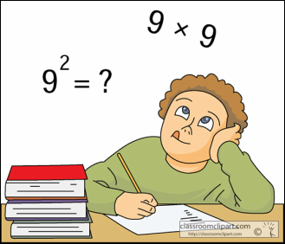
বাড়ির কাজ
(i) Na (ii) Cl₂
(ক) সমযোজী বন্ধন কী ?
(খ) H₂ একক অণু হিসেবে গ্যাসীয় অবস্থায় থাকে কেন ?
(গ) (ii) নং এর মু্ক্ত জোড় ইলেকট্রন সংখ্যা কতো হবে ? – ব্যাখ্যা করো।
(ঘ) (i) নং শুধু আয়নিক বন্ধন গঠন করতে পারলেও (ii) নং আয়নিক ও সমযোজী উভয় ধরণের বন্ধন গঠন করতে পারে না - বিশ্লেষণ করো।

